Slide 1
施工升降机安全技术管理

Slide 2
目 录
一、概述
二、安全风险管理
三、隐患排查治理
四、事故案例分析

Slide 3

一、施工升降机概述

Slide 4

一、概述
1、施工升降机简介
施工升降机主要由钢结构、传动系统、电气系统及安全控制系统等几部分组成。单纯的施工电梯是由底架围栏、吊笼、导轨架、标准节、导轨附墙架、电气系统等几部分组成。它是建筑中经常使用的载人载货施工机械，
由于其独特的箱体结构使其乘坐起来既安全又舒适。施工电梯在工地上通常是配合塔吊使用，一般载重量在1-5吨，运行速度为1-60M/min。

Slide 5
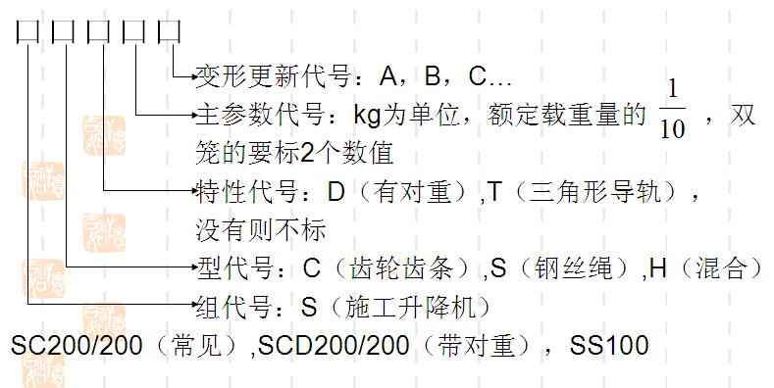
一、概述
2、施工升降机命名方式
1
2
3
4
5

Slide 6
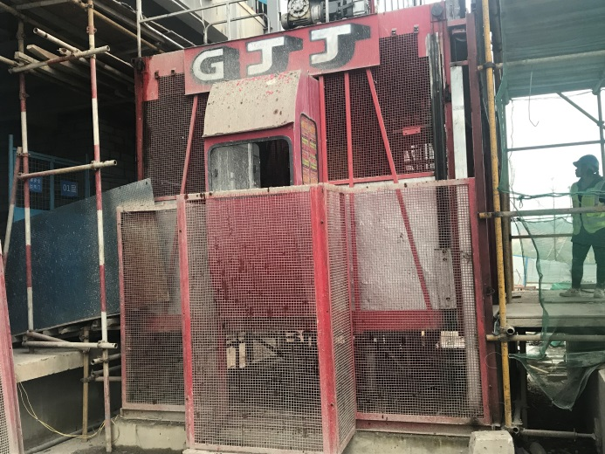
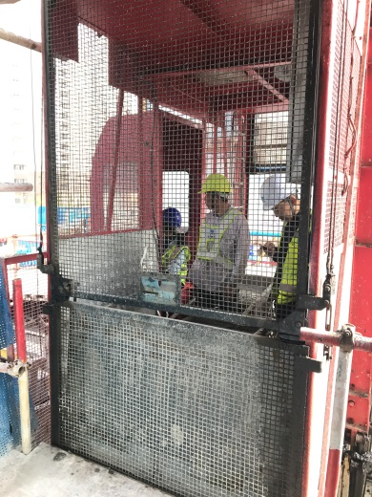
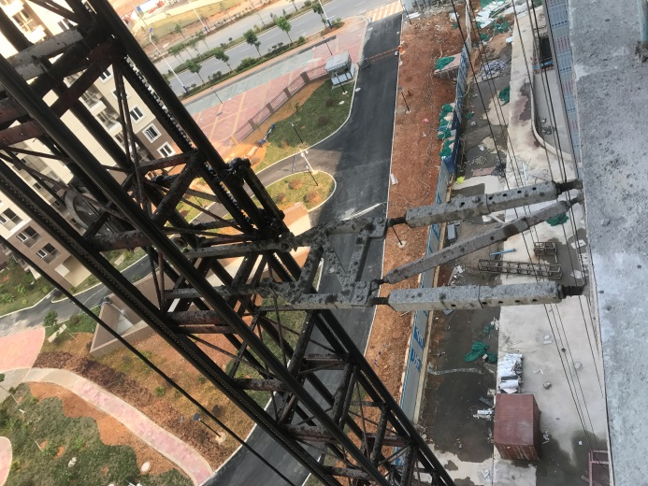
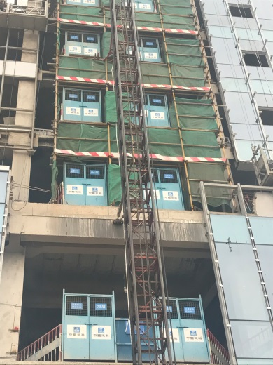
一、概述
3、施工升降机—主要组成
底架围栏
吊笼
导轨附着架
导轨架（标准节）

Slide 7
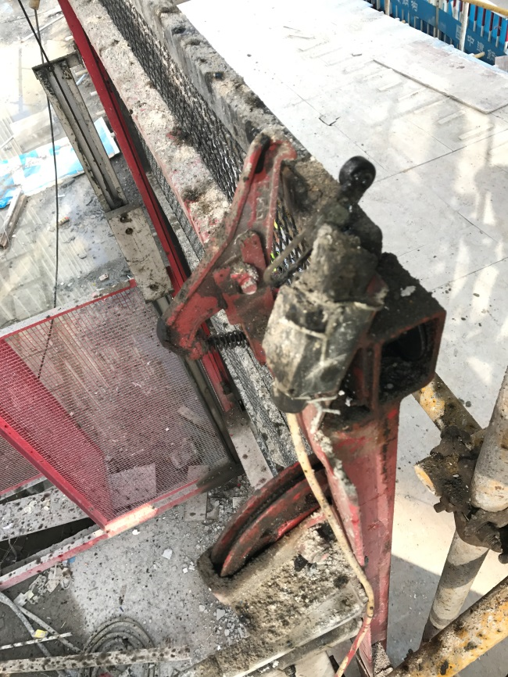
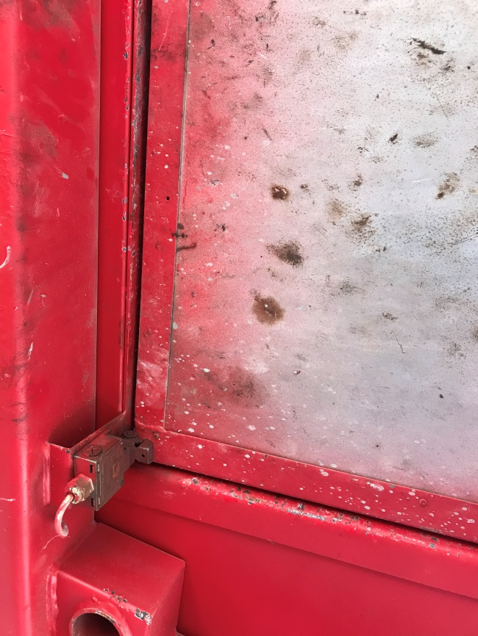
一、概述
4、施工升降机—安全装置
底架围栏行程开关（外笼门锁）:只有在两门全部关闭到位情况下电路接通。
天窗限位：当天窗被人为打开时，此开关断开，切断控制回路。

Slide 8
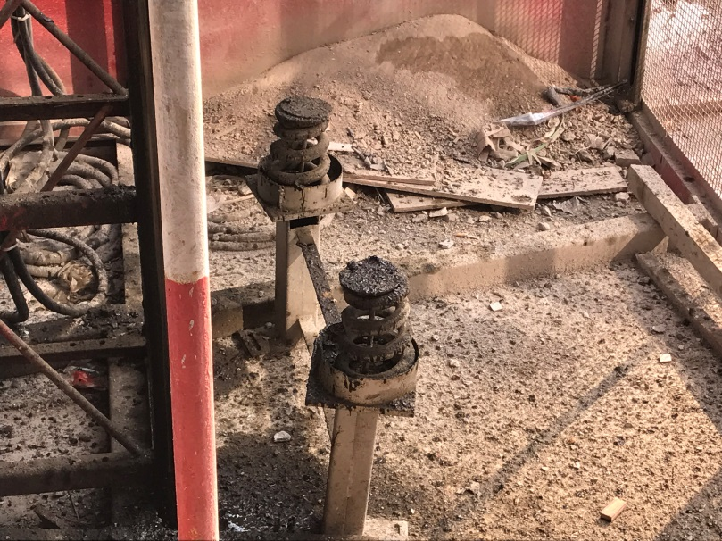
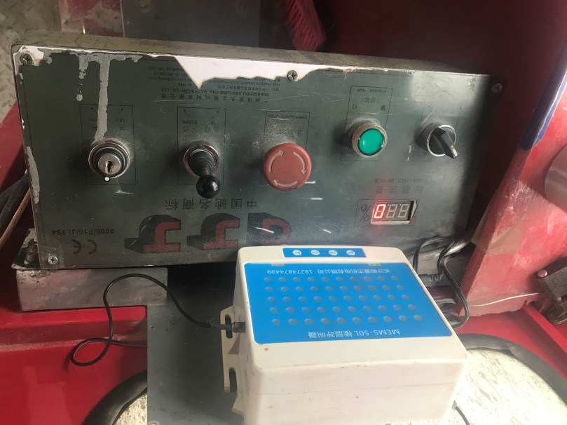
一、概述
4、施工升降机—安全装置
底部缓冲弹簧：梯笼失控下坠时，减缓梯笼与地面的冲击，每个梯笼2个弹簧。
操作平台（急停开关）：非自动复位型，任何时候均可切断控制电路停止梯笼运行。

Slide 9
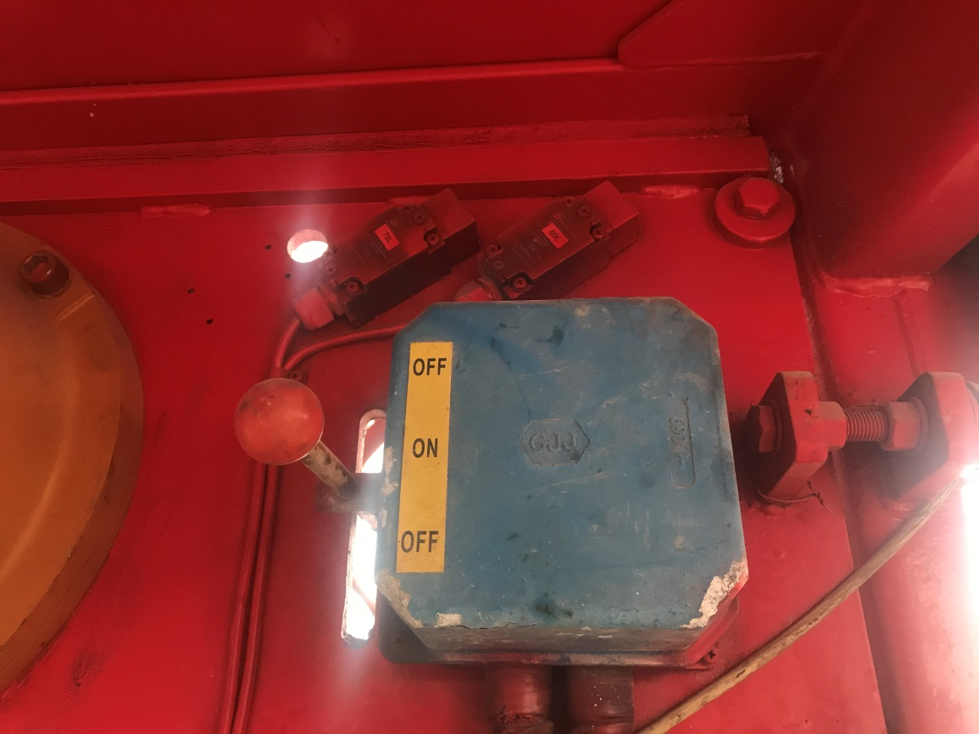
一、概述
4、施工升降机—安全装置
上下限位开关：当吊笼运行至限位预定位置时，吊笼上的限位开关触碰装在导轨架上的碰铁，极限开关动作，切断主电路，上不冒顶，下不撞底。
极限开关：当上、下限位开关因故障未能制止吊笼的运行时，此极限开关碰触装在导轨上的碰铁，极限开关动作，切断主电路。

Slide 10
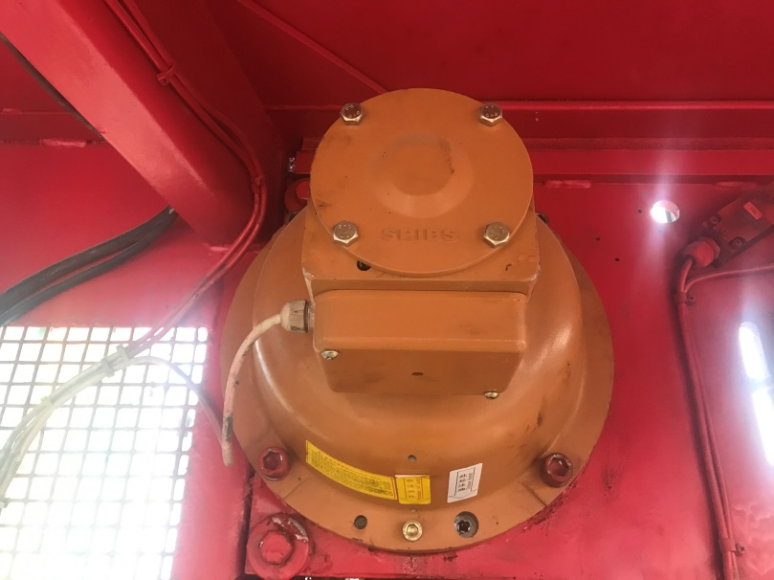
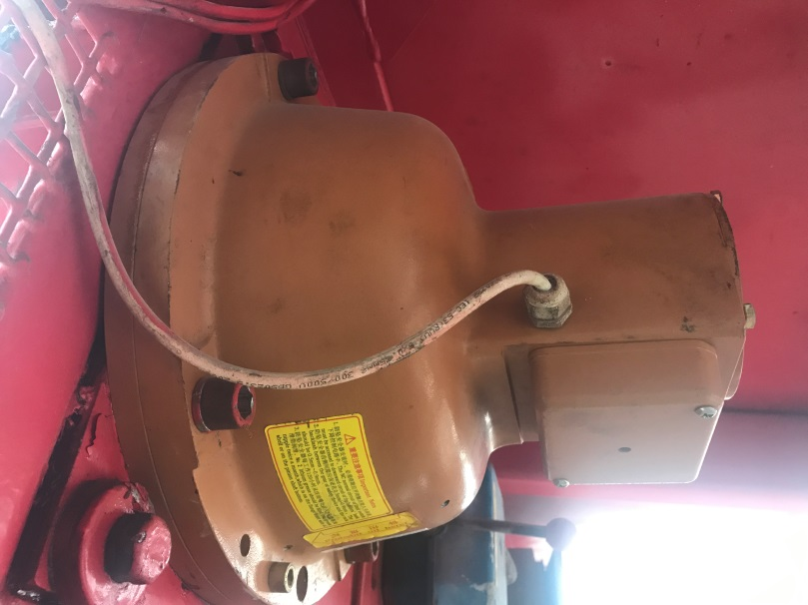
一、概述
4、施工升降机—安全装置
防坠器：防止梯笼坠落事故的发生
防坠安全器必须安装安全开关。在安全器动作时，应能激发安全开关动作，以切断电路，在安全器动作后，只有通过人工调整，才能使安全开关复位。寿命5年，有效标定期限1年，防坠安全器装机使用时，应按吊笼额定载重量进行坠落试验。以后至少每3个月应进行一次，并形成记录。

Slide 11
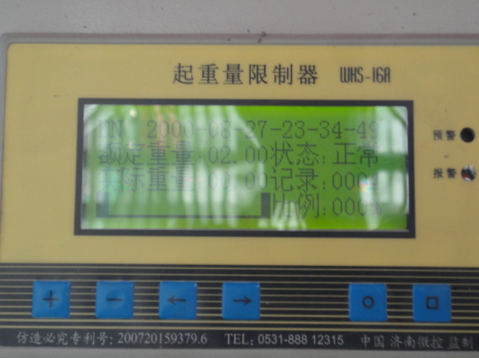
一、概述
4、施工升降机—安全装置
超载保护装置：在载荷达到额定载重量的110％前应能中止吊笼启动，在载荷达到额定载重量的90％时应能给出报警信号。一般规定不超过9人。

Slide 12
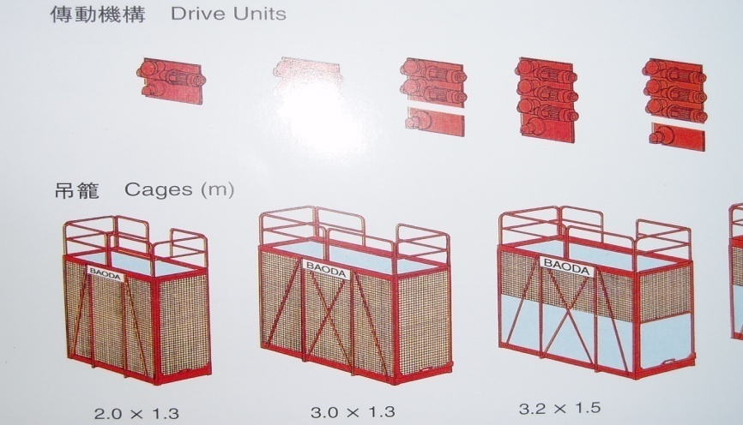
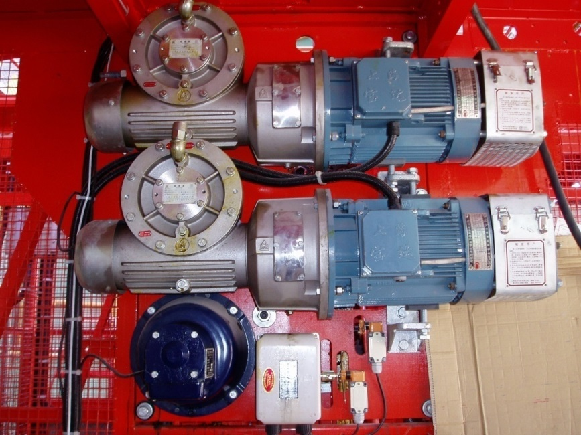
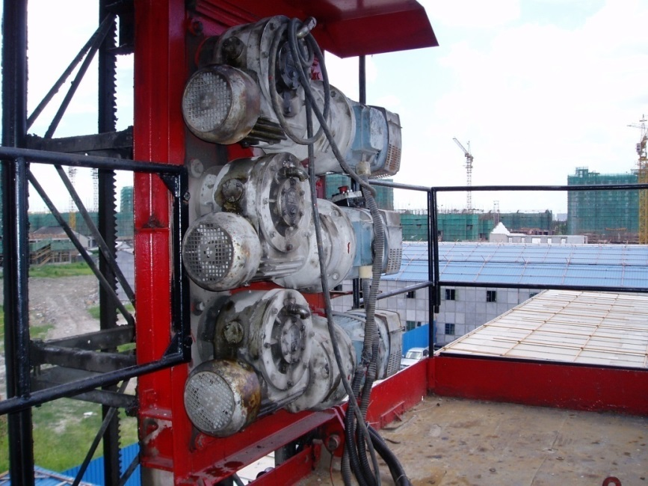
一、概述
5、施工升降机分类—按传动及布置方式
单传动
二传动
三传动
笼内布置
笼顶布置
笼顶布置
笼内布置

Slide 13
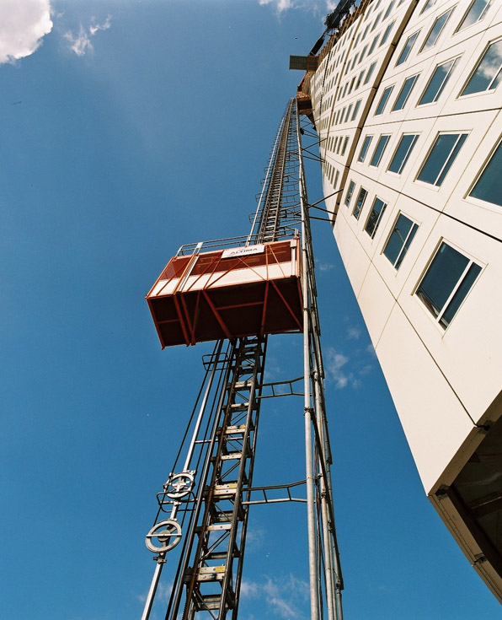
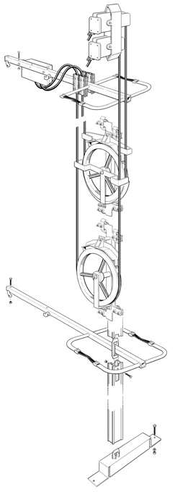
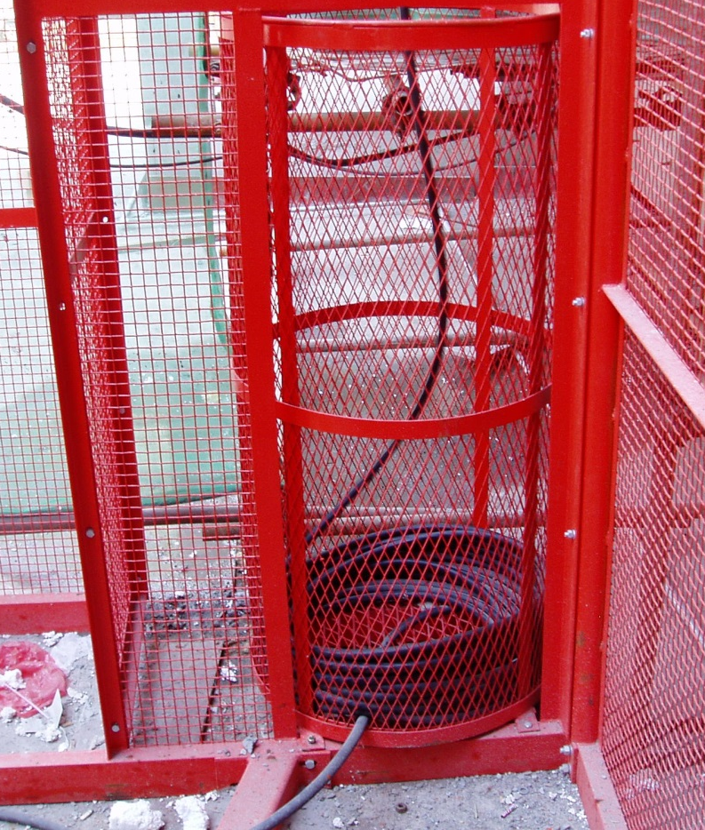
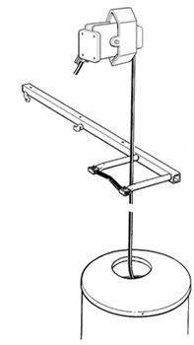
一、概述
5、施工升降机分类—按电缆悬挂方式
悬挂电缆储存电缆筒
电缆滑车
悬挂电缆储存桶方式
电缆滑车方式

Slide 14
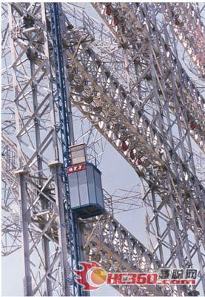
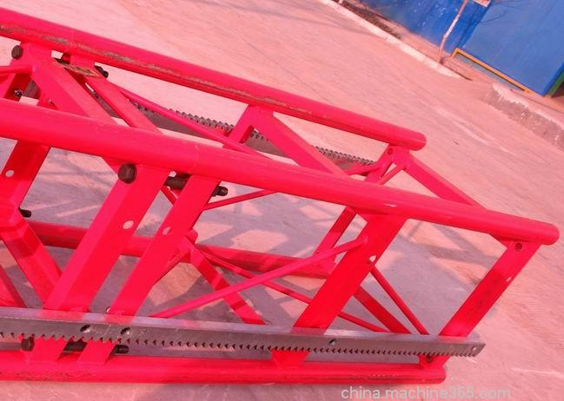
一、概述
5、施工升降机分类—按导轨架截面形式
矩形截面
三角形截面
矩形截面
三角形截面

Slide 15
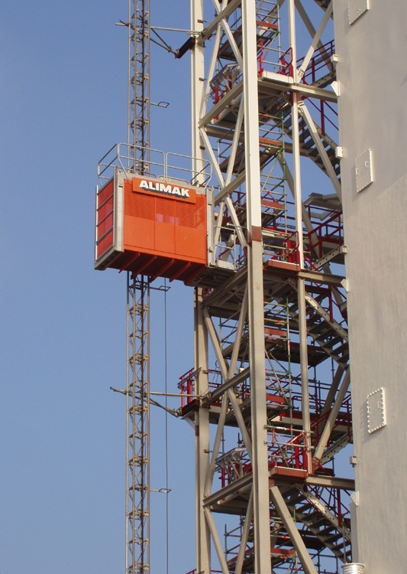
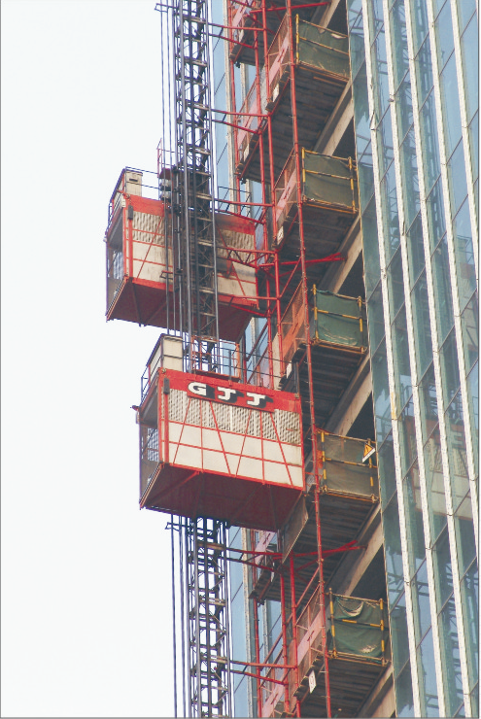
一、概述
5、施工升降机分类—按吊笼数量
单笼
双笼
单笼
双笼

Slide 16
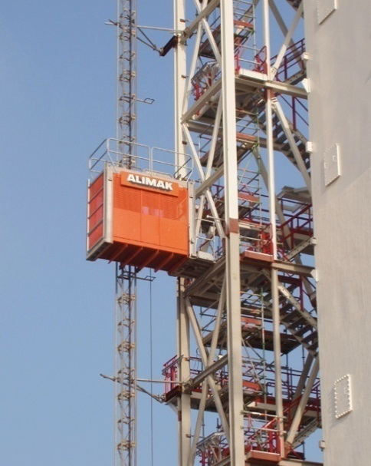
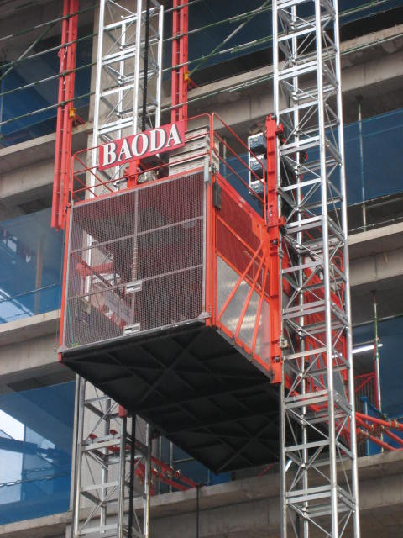
一、概述
5、施工升降机分类—按导轨架安装形式
垂直安装
倾斜安装
曲线安装
单导轨架
双导轨架
单导轨式
双导轨式

Slide 17
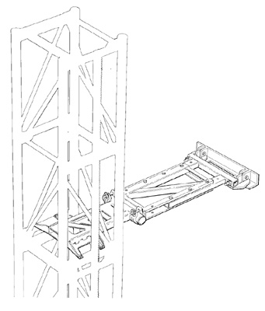
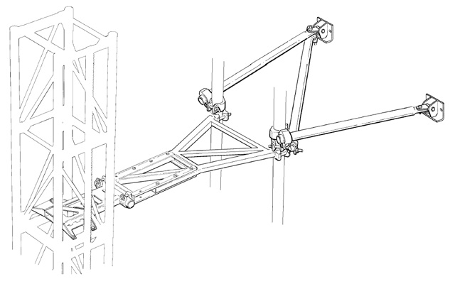
一、概述
5、施工升降机分类—按附着型式
直接附墙
间接附墙

Slide 18
二、安全风险管理

Slide 19
二、安全风险管理
1、施工升降机重大危险源管理
从安装到使用到拆除必须有详细的施工方案，并由施工单位负责人审批，监理单位项目总监审核通过后再行相关内容施工。
安装单位、拆除单位必须具备相关资格证书。
特种设备必须经过当地安检部门备案、有年检手续。
施工过程中，相关操作人员必须经过安全培训，并具备操作资格证书。严格监督操作人员按章操作。
使用中一定要按规定对相关宜损部件进行维修、检查，遇到安全隐患及时排除。
要制定完善的应急响应预案，在发生意外危险时，按应急响应预案进行报告、救援、保护现场等操作。

Slide 20
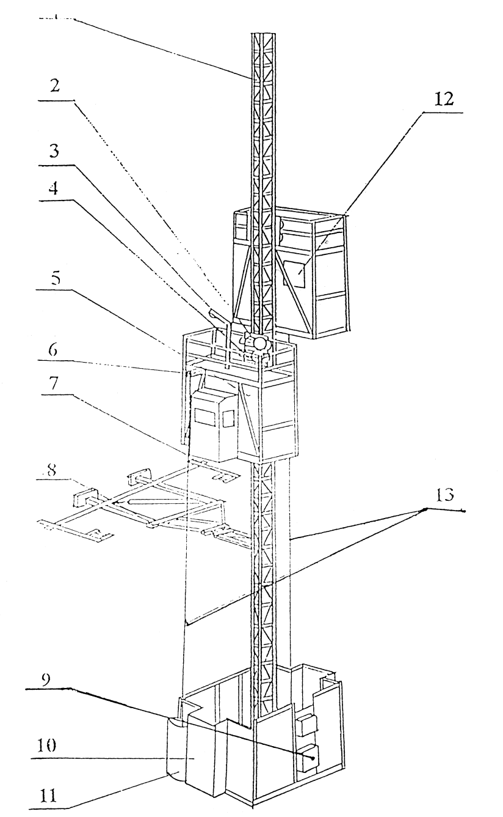
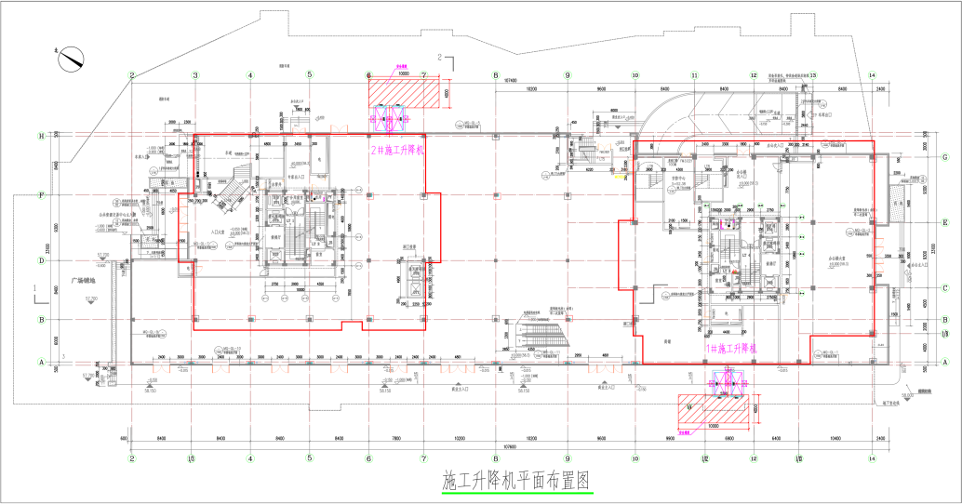
二、安全风险管理
2、安装流程管控
施工升降机主要安装顺序是：基础准备→附墙预埋件→底架→基础节安装→防护围栏安装→标准节等附墙架安装→吊笼安装→电气安装、调整→整机的安装、测试

Slide 21
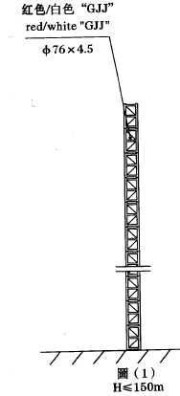
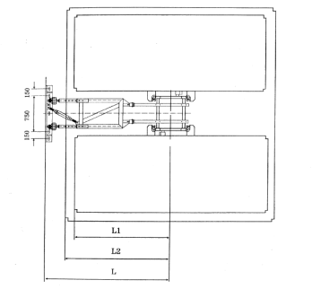
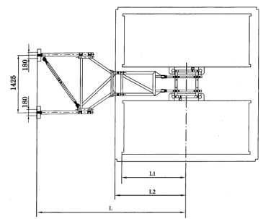
二、安全风险管理
3、升降机选型及相关配置
升降机选型需要根据工程实际需要和场地条件等多方面因素，以本项目为例，选择配置2台SC200/200TD双笼无对重施工升降机，附墙架的间隔一般为3-10米，附墙架型号有Ⅴ型和Ⅱ型。全部按标准配置标准节（650×650×1508mm）（Φ4.5mm）。
Ⅴ型
Ⅱ型

Slide 22
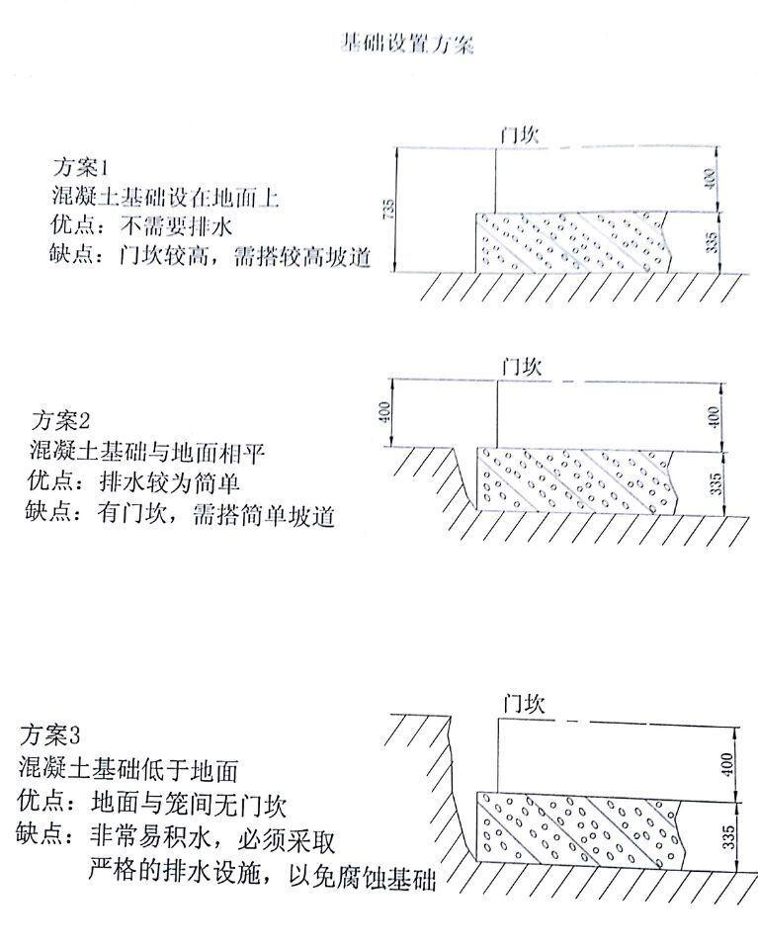
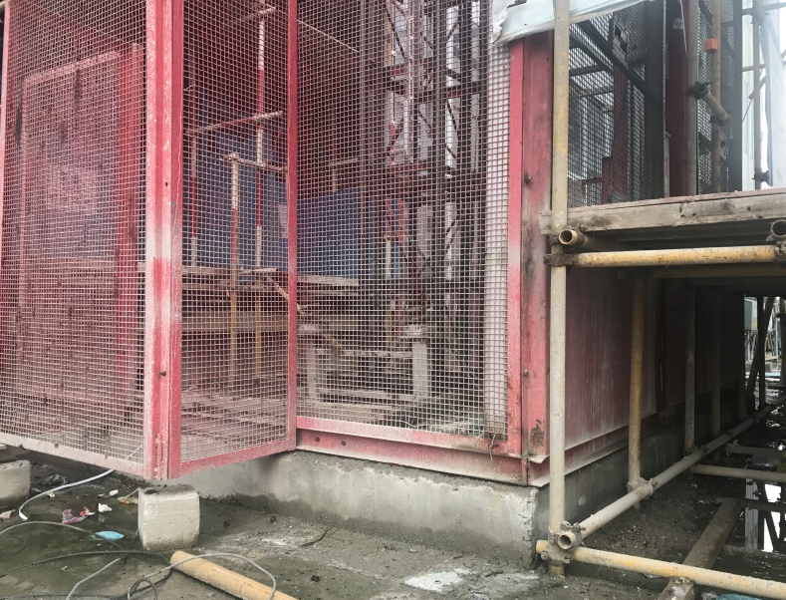
二、安全风险管理
4、升降机基础设置
施工升降机基础定位必须遵循的原则：
(1)、满足施工需要。
(2)、保证标准节中心线与待建结构外沿的定位应符合使用说明书的要求。
(3)、基础设置在地下室顶板上的，应有基础的承载受力计算，并在地下室底板设置回顶支撑。
(4)、基础应有排水措施。
本项目根据现场实际情况选择方案1，不需要排水，但需要搭设较高坡度。

Slide 23
二、安全风险管理
5、升降机基础制作
基础制作需要根据计算确定：
（1）总自重计算
G= | 吊笼重 （kg） | + | 外笼重 （kg） | + | 导轨架总重 （kg） | + | 载重重 （kg）
（2）基础承载P计算（以1#升降机为例）
吊笼重：2×2200kg
外笼重：1480kg
导轨架总重：58×150=8700kg
额定载重重：2×2000kg
基础承载P= 1.2N+1.4n (n为活荷载）
=(1.2×(2×2200+1480+8700)+1.4×2×2000)×10/1000
= 230.96KN
考虑动载、自重误差及风载对基础的影响，取系数n=2
Pmax=2×P=2×230.96=461.92
按照能够承受最大压力Pmax=461.92KN而制作的基础，则符合该升降机使用的要求。

Slide 24
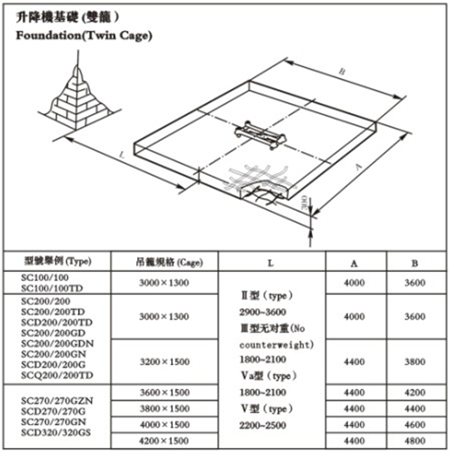
二、安全风险管理
5、升降机基础制作
基础布置图（基础大小可选用4400×3800×300）及技术要求：
A．基础承载能力应大于P=461.92KN
B．混凝土标号不小于C30。
C．基础座应全部埋入混凝土基础内。
D．基础找平层平面平整度为1/500。
E．混凝土的浇筑参照有关规定执行，要求表面平整。
F．混凝土浇筑前基础座应焊接固定在钢筋网上，焊高不低于5，要求焊缝无气孔、漏焊、热裂纹等焊接缺陷。
G．混凝土浇筑前，基础座应穿过厚约100的木块，并拧紧螺栓。
H．必须采用双层钢筋网，且两层钢筋间必须用钢筋另外连接，并焊接一起。
I．注意基础座螺栓孔不能堵塞。

Slide 25
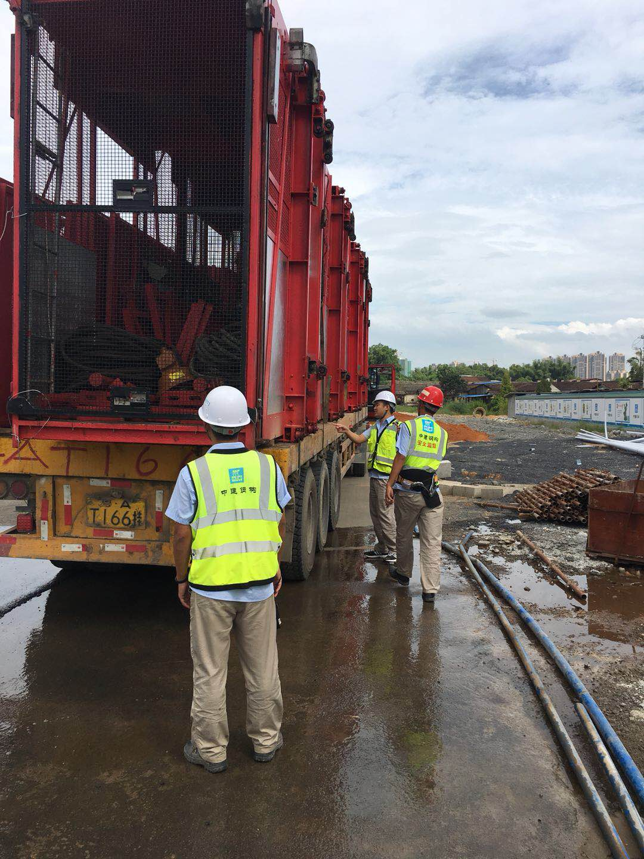
二、安全风险管理
6、安装前准备工作
（1）设备运抵现场等待安装时，应首先检查设备在运输过程中有无损伤现象，各配套件及随机零部件有无遗失现象。
（2）安装前应将所需部件准备好，特别是附着装置用的各种连接件和标准件。
（3）如现场配有其它起重设备（如塔吊、汽车吊等）协助安装，可以在地面上将4-6个导轨架标准节事先组装好，同时将各部件的泥土等杂物清理干净。
（4）必要的辅助设备：汽车吊（或塔吊）一台、全站仪一台。
进场验收

Slide 26
二、安全风险管理
7、安装注意事项
当遇大雨、大雪、大雾或风速大于13m/s等恶劣天气时，应停止安装作业。
底座安装：安装底座前基础还应做好防雷接地。
标准节安装：安装标准节的垂直度要求小于1‰，当垂直度无法满足时，在底架与基础节之间使用垫铁矫正，并将底架所有紧固螺栓紧固，安装缓冲弹簧。
电气接线：将电源从施工升降机专用开关箱引致电控柜中，开关箱应设置在距升降机围栏不大于3米处。
安装附着装置：安装附着时，应测量导轨架的垂直度，若垂直度超过规定值，可调节附着装置上的调节螺栓，直至导轨架垂直度符合要求，附墙架倾角须小于8度。
安装上限位及上极限限位挡板：上极限限位挡板的安装位置应保证上限位开关之间的越程距离为0.15米。

Slide 27
二、安全风险管理
7、安装注意事项
防坠安全器：要在标定有效期内使用。使用年限不得超过5年，每年必须到正规的检测单位进行年检，并出具合格的检测报告。
超载保护装置的调试：超载保护装置的调试应在吊笼静止时进行，应保证吊笼载荷达到额定载荷的90%时给出清晰报警信号。在载荷达到额定载荷的110%前，应能终止吊笼启动。
验收：经试运转及载荷试验后，经自检、第三方检测、四方验收合格后，方可投入使用。使用单位在验收后30日内到有关部门办理使用登记。加节、附着后必须四方验收合格后方可使用。

Slide 28
二、安全风险管理
8、安装后检查项目
序号 | 检查项目 | 检 查 内 容
1 | 地脚螺栓、周边环境、电缆 | 1、检查地脚螺栓的紧固情况 2、检查输电线距塔机最大旋转部分的安全距离 3、检查电缆通过情况，以防损坏
2 | 导轨架 | 检查标准节连接螺栓的紧固情况
3 | 围栏 栏杆 司 机 室 | 1、检查电缆的通行情况 2、检查平台，栏杆的紧固情况 3、检查司机室的连接情况 4、司机室内严禁存放润滑油、油棉纱及其它易燃物品
4 | 机 构 | 1、检查各机构的安装、运行情况 2、检查各机构的制动器间隙调整是否合适
5 | 安全装置 | 1、检查各安全保护装置是否按本说明书的要求调整合格 2、检查梯笼上所有扶梯、栏杆、休息平台的安装紧固情况
6 | 润 滑 | 根据使用说明书检查润滑情况

Slide 29
二、安全风险管理
9、持证上岗及操作规程管理
每台升降机应至少配备2名操作人员，且持证上岗，操作人员必须遵守安全操作规程和电梯“十不开”的规定。
“十不开”之超过额定载重量不开
“十不开”之安全装置失灵不开
“十不开”之物件装的太大，不好关门不开
“十不开”之物件超长超出紧急出口天窗不开
“十不开”之物件堆放不牢固，不可靠不开
“十不开”之电梯门未关好不开
“十不开”之可燃易爆危险品无防护措施和无相关部门批准不开
“十不开”之电梯运行速度比平时超快或超慢不开
“十不开”之有人把头、脚、手伸出梯笼外不开
“十不开”之电梯运行时发现异响或碰撞震动等情况不开

Slide 30
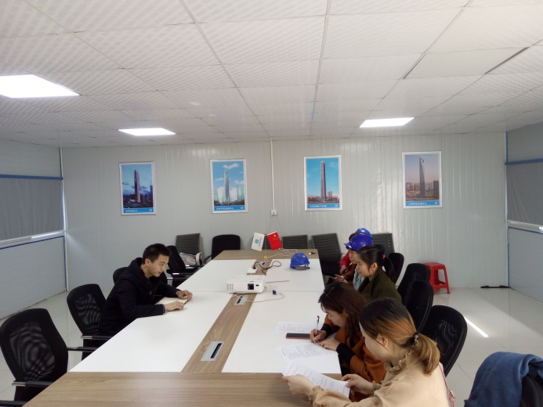
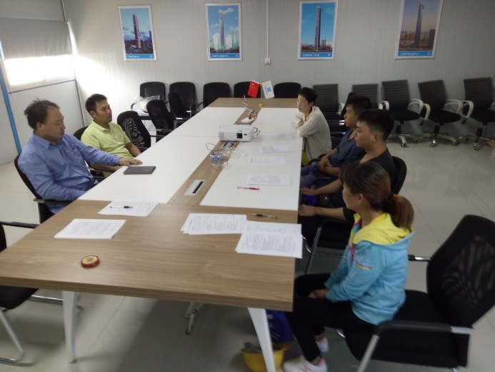
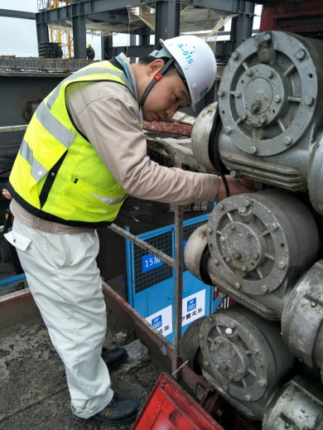
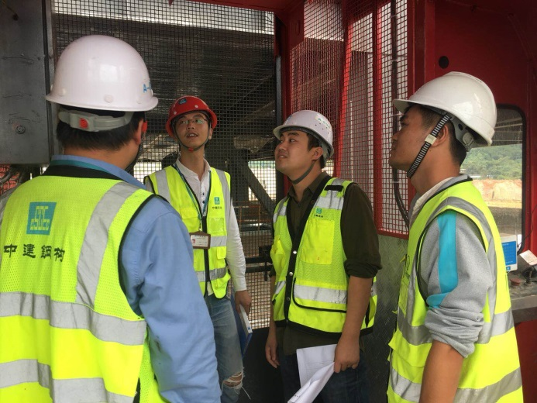
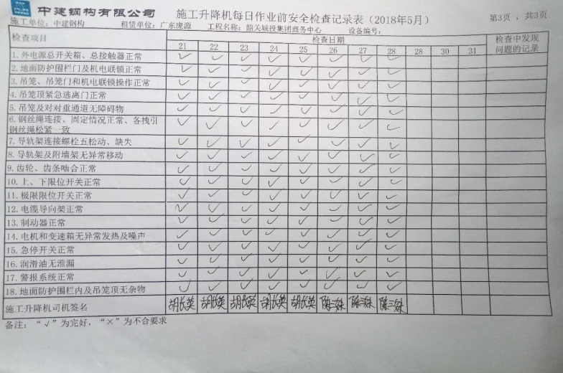
二、安全风险管理
10、安全技术交底及监督检查
使用单位应定期对操作人员进行书面安全技术交底
使用单位定期开展专项排查并记录，操作司机每日班前检查并记录。

Slide 31
二、安全风险管理
11、施工升降机使用安全注意事项
每班首次载重运行时，当吊笼离地面1-2米时，应停机试验制动器的可靠性。
严禁超载及运送超长、超高的物料。
运行到最上和最下层时，严禁用行程限位开关作为运行控制开关。
当遇大雨、大雪、大雾、升降机顶部风速超过20米每秒或导轨架、电缆表面结有冰层时不得使用施工升降机。
当运行中由于断电或其他原因而中途停止时，可进行手动下降，手动下降必须由专业维修人员进行操作。
下班前，操作人员应将吊笼降到底层，控制开关拨到零位，切断电源，并做好交接班记录，锁好吊笼门。
施工升降机在检修、保养时，两个吊笼应同时停止作业，并悬挂“正在检修”的标示牌。
新机首次运行一周后，必须更换减速器润滑油。

Slide 32
二、安全风险管理
12、其他安全技术措施
标识：要在明显位置悬挂安全操作规程及额定载重（多少T）及限载人数，备案情况，负责人，司机操作证等。
基础：基础周围防护围栏高度要大于1.8m，基础5m内，不得挖沟，不得堆放杂物。
护栏：吊笼顶要有安全护栏，不得低于1.1m，设置挡脚板。
电气：金属结构和电气设备金属外壳均应接地，接地电阻不大于4Ω 。
防护棚：建筑物超过2层，要搭设防护棚，高度超过24m，要设置双层防护棚。
停工6个月以上，重新验收，严禁在运行过程中进行维修保养。
垂直度：定期检测，并形成记录。
导轨架架设 高度h（m） | h≤70 | 70＜h≤100 | 100＜h≤150 | 150＜h≤200 | h＞200
垂直度偏差 （mm） | 不大于（/1000）h | ≤70 | ≤90 | ≤110 | ≤130
 | 对钢丝绳式施工升降机，垂直度偏差不大于（1.5/1000）h

Slide 33
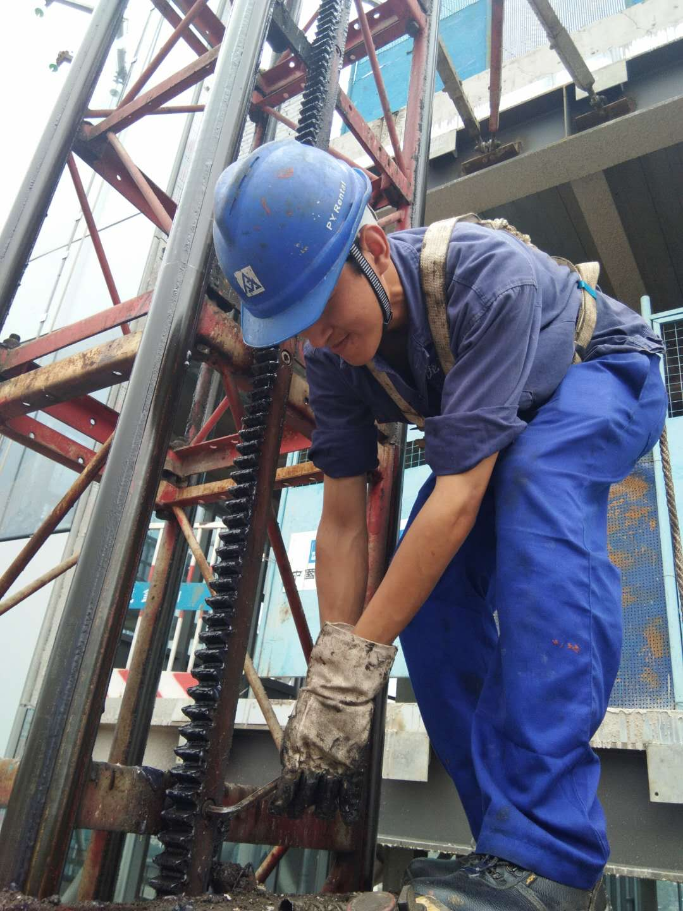
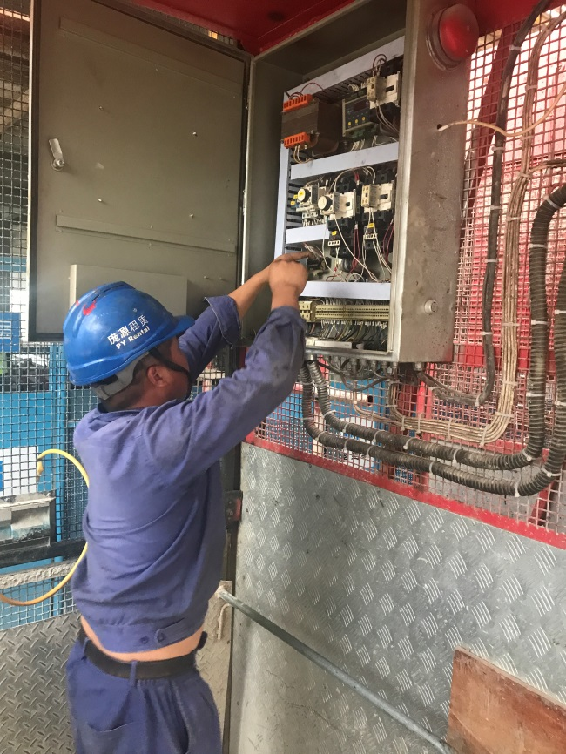
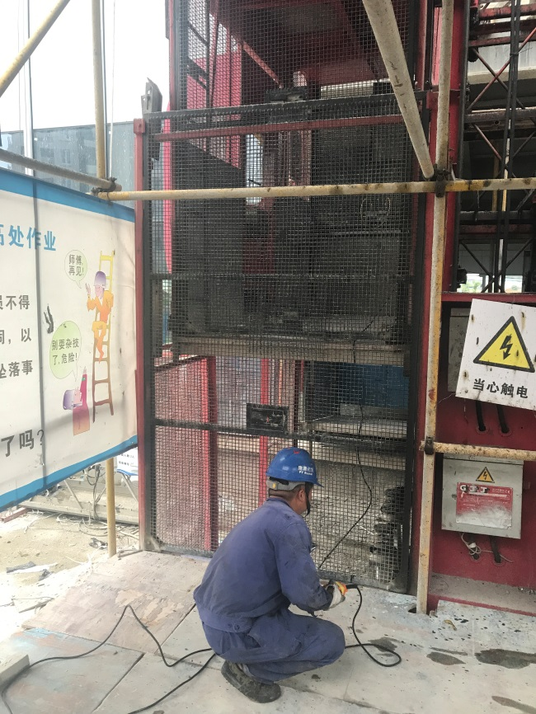
二、安全风险管理
13、维修保养与防坠实验
凡新安装的升降机应进行有效检测，使用中的升降机每月应进行维保，至少每三个月做一次坠落实验，并将实验结果记录入施工升降机档案。
月度维保、定期坠落实验

Slide 34
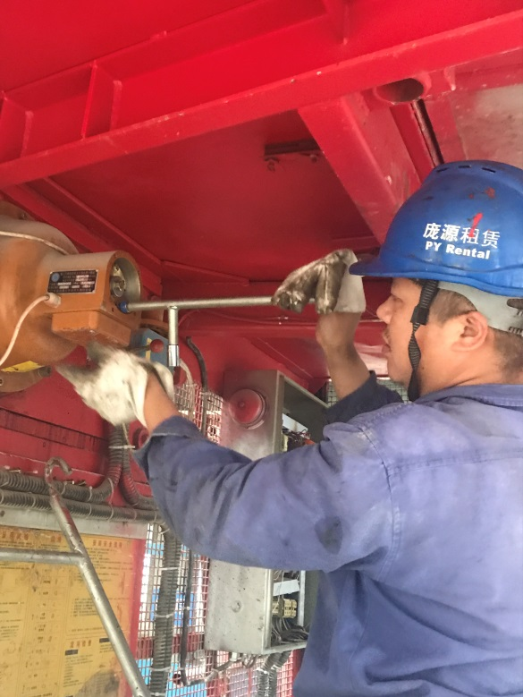
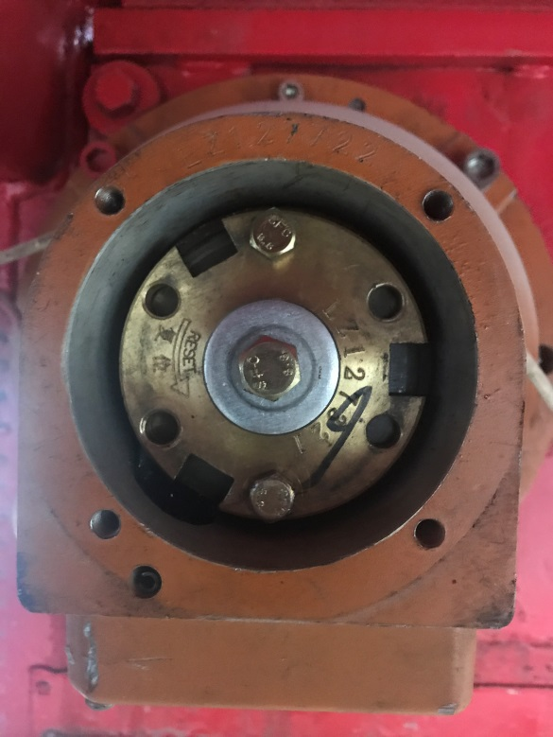
二、安全风险管理
14、防坠器复位
防坠器复位步骤：旋出螺钉，拆掉尾盖，取下螺钉，用专用工具和手柄旋出螺母直至指示销的尾部和安全器外壳面平齐，这时微动开关应处于接通状态。安装螺钉和尾盖，拧下罩盖用手尽量拧紧螺栓使制动器轴回到原来位置，装上罩盖。
注意：复位后接通主电源，驱动吊笼向上200mm以上，使离心块复位，吊笼可正常运行。
指示销的尾部和安全器外壳面平齐即可

Slide 35
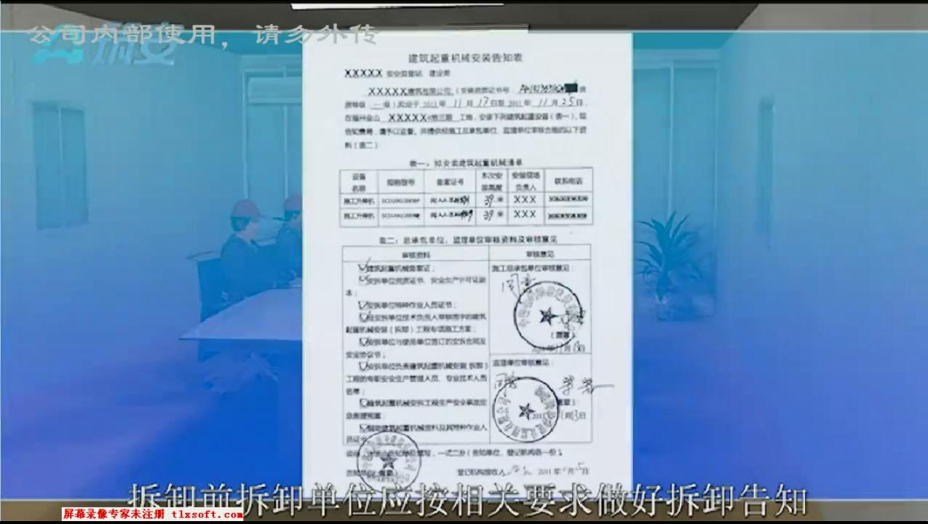
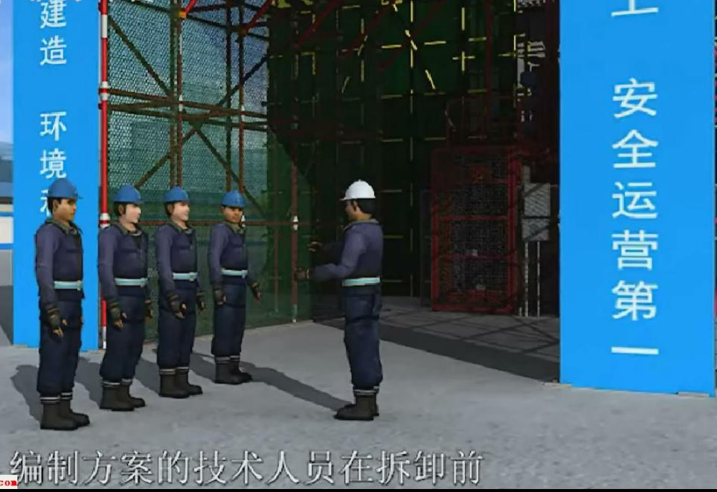
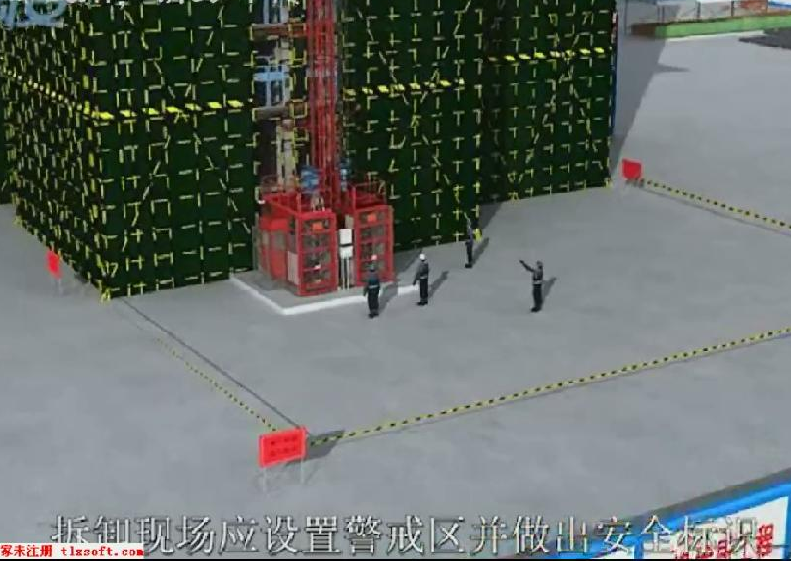
二、安全风险管理
15、施工升降机拆除安全注意事项
拆卸前拆卸单位（出租单位）应按相关要求做好拆卸告知。
对施工升降机的关键部位进行检查，当发现问题时，应当在问题解决后方能进行拆卸作业。
拆卸现场应设置警戒区并作出安全标示，且设专人进行监控。
拆卸作业人员应严格按照使用说明书及拆卸方案要求进行拆卸。
编制方案的技术人员在拆卸前对现场拆卸作业人员进行安全技术交底，并签字确认。
恶劣天气和夜间时不得进行拆卸作业，施工升降机拆卸应连续拆卸，当拆卸作业不能连续完成时，应根据拆卸状态采取相应的安全措施。
拆卸告知
拆卸方案安全技术交底
警戒及旁站监督

Slide 36
三、隐患排查治理

Slide 37

三、隐患排查治理
1、施工升降机常见隐患
隐患描述：施工电梯外侧未采用连锁装置

Slide 38

三、隐患排查治理
1、施工升降机常见隐患
隐患描述：施工升降机卸料口无防护门；架体外围未使用安全网封闭

Slide 39


三、隐患排查治理
1、施工升降机常见隐患
隐患描述：施工升降机专用配电箱无防护棚
隐患描述：开关箱接线未过漏电保护器

Slide 40

三、隐患排查治理
1、施工升降机常见隐患
隐患描述：施工升降机驾驶室内电缆未按要求敷设

Slide 41

三、隐患排查治理
1、施工升降机常见隐患
隐患描述：施工电梯下部土方出现下沉，未采取措施，存在隐患。

Slide 42


三、隐患排查治理
1、施工升降机常见隐患
隐患描述：施工升降机出入口无防护棚；防护棚搭设不规范

Slide 43

三、隐患排查治理
1、施工升降机常见隐患
隐患描述：施工升降机轨道高度不够，且未设置上极限限位装置，存在冒顶隐患。

Slide 44

三、隐患排查治理
1、施工升降机常见隐患
隐患描述：施工升降机底部存在杂物

Slide 45

三、隐患排查治理
1、施工升降机常见隐患
隐患描述：施工升降机基础积水，无排水措施

Slide 46

三、隐患排查治理
1、施工升降机常见隐患
隐患描述：外脚手架与附墙杆件紧密接触，可能导致附墙受力改变。

Slide 47
三、隐患排查治理
2、施工升降机常见故障
序号 | 故障（SC200/200 ） | 故障原因分析
1 | 保护开关QF跳闸 | 电缆内部损伤、短路或相线接地。
2 | 保护开关QF2、QF3、QF4跳闸。 | 1、变压器绕组或控制绕组与地短路。 2、安全保护开关压线松动、掉落、接地等。
3 | 吊笼上下运行有自停现象 | 1、安全保护开关接点接触不良 2、门开关动作
4 | 电动机启动困难并有异常声音 | 1、制动器无动作 2、超载 3、电源功率不足，或工地电源距升降机过远，供电电缆截面过小，致使启动压降过大
5 | 吊笼上行或下行运行，限位碰铁碰到限位开关不停止 | 1、上限位开关6XK，下限位开关7XK损坏 2、限位碰铁位移
6 | 接触器易烧损 | 电源功率不足，或工地电源距升降机过远，供电电缆截面过小，致使启动压降过大，启动电流过大
7 | 操作升降机上下运行时有时动作不正常 | 继电器JZ的接点接触不良
8 | 主接触器不吸合 | 1、检查三相电源是否正常。 2、三相电相序是否正确，相序继电器工作指示灯是否亮。 3、内外急停按钮开关，电锁开关是否开启。 4、元件损坏或线路短路，断路等。

Slide 48
三、隐患排查治理
2、施工升降机常见故障
序号 | 故障 | 故障原因分析
14 | 吊笼运行时有跳动现象 | 1、标准节管对接阶差价。 2、标准节齿条螺栓松动，齿条对接阶差大。 3、小齿轮磨损，更换全部小齿轮。
15 | 吊笼运行有摆动现象 | 1、滚轮螺栓松动。 2、支撑板螺栓松动。
16 | 吊笼启、制动时振动大 | 1、电机制动力矩太大，适当放松电机尾端调节套6。 2、齿轮齿条间隙、滚轮与立管间隙不正确。
17 | 制动器噪声大 | 1、制动器止退轴承损坏。 2、转动盘摆动。
19 | 电机发烫 | 1、制动器动作不同步。 2、升降机长时间超载运行。 3、起、制动过于频繁。 4、供电电压过低。
20 | 吊笼制动时下滑距离过长 | 电机制动力矩太小，适当拧紧电机尾端调节套6或更换制动块（制动盘）。
21 | 减速机有异常的不稳定的运转噪声 | 1、油已污染。 2、油量不足。
22 | 减速机输出轴不转，但电机转动 | 减速机轴键联接被损坏。

Slide 49
三、隐患排查治理
2、施工升降机常见故障
序号 | 故障 | 故障原因分析
9 | 操作没上行或下行 | 1、检查主接触器是否吸合。 2、检查限速器微动开关，上下限位开关。 3、按上行是否上行接触器吸合，按下行是否下行接触器吸合。
10 | 启动时，制动器没打开 | 1、整流桥块是否正常，输入有没有电压，输入有没有直流输出。 2、制动器的控制电压不正确。 3、制动器的间隙调整不正确。 4、线路短路、断路等。
11 | 吊笼运行时震动较大 | 1、滚轮螺栓松动。 2、齿轮、齿条的啮合间隙过大。 3、导轮与齿条背的间隙过大。 4、齿轮、齿条啮合缺少润滑油。
12 | 吊笼起动或停止时有跳动现象 | 1、制动器动力矩过大。 2、电机与减速机间联轴器内橡胶老化损坏
13 | 吊笼运行时电机跳动 | 1、电机的固定装置松动。 2、电机的橡胶垫掉落。 3、减速机与传动大板的联接螺栓松动。

Slide 50
三、隐患排查治理
3、施工升降机检查重点
按规定进行班前和班后保养工作。作业前检查，应在全高度内试运行一次。雨后应检查各电气元件的受潮情况。发现问题及时处理。
检查和确保上下左右滚轮紧固可靠，齿条靠背轮及传动底板各部螺栓无变形、松动。
检查吊笼单、双门及底笼门的限位开关和有关超高、地面、对重吊点限位开关、紧急开关、极限断路开关等的功能应正常，并分别试验断路动作。
检查制动器制动行程和分离的灵敏度，运行中应无噪音和过热现象。
检查漏电保护器功能应可靠，保护接地应无断路，外接配电箱无电焊机负载。
检查所有导轨井架结构连接螺丝应无松动、变形、焊口断裂等现象。
定期检查齿条钢丝绳、变频调速装置及液压升降机液压系统并规定进行保养。
做好全机清洁工作，并按规定，进行润滑作业。

Slide 51
四、事故案例分析

Slide 52
四、事故案列分析
1、施工升降机安全事故概述
我们都知道，机械设备是无情的，看似在人的掌控中安稳可靠，却是个沉默的杀手，一旦发脾气，往往会让人付出惨痛的代价。
施工升降机是工程施工中常用的垂直运输机械，其监管体系也趋于完善，但是，每年仍然会发生不少死伤事故，主要事故有立柱导轨倒塌、吊笼和平衡重下坠、提升物品下掉和机械系统伤人。对事故发生的原因分析，发现有一部分是产品本身质量问题，但是，绝大部分原因是管理问题，不按规范操作、超载运行、保养维护不到位等造成的。

Slide 53
四、事故案列分析
2、施工升降机三大安全事故原因分析
原因 | 原因分析（主要因数）
导轨倒塌 | (1)不照说明书要求打基础，由工地负责人说了算。 (2)基础太靠近边坡，或立在沉陷不均的地方。 (3)基础混凝土没凝结好，就急于使用。又不采取保护加固措施。 (4)底座压重不到份量。 (5)缆风绳太松，或地锚不可靠，起不了保护作用。 (6)附墙架安装得不可靠，起不到应有的作用。 (7)立柱导轨标准节在搬运中碰弯，又不及时修复或加强。 (8)井架主弦杆长细比太大，易于局部失稳，也易于摔碰弯曲。或为了省钱，以小代大。 (9)井架迎风面太大，经不起暴风袭击。有些人可能还以为越大越好，这是很不对的。 (10)不能自升高的升降机，一次性安装得太高。
吊笼和平衡重 下坠 | (1)天轮安装不稳，或挡绳板间隙太宽，对重钢丝绳跳槽。 (2)传动板与吊笼的联接螺栓没紧固好，背帽松脱，又没及时发现和拧紧。 (3)传动板与吊笼的连接销松脱。 (4)钢丝绳升降机的起升绳跳出卷筒外，没及时发现而开机上升，绞断钢丝绳。

Slide 54
四、事故案列分析
2、施工升降机三大安全事故原因分析
原因 | 原因分析（主要因数）
吊笼和平衡重 下坠 | (5)小而长的卷筒，乱绳严重，磨损严重，疲劳损害严重，又不重视及时更换，容易断绳。 (6)没设置起重量限制器，长期超载工作。 (7)没有起升高度限位，容易冲顶断绳。 (8)为了省钱不用电控设备，而用倒顺开关操作，没有安全保护功能。 (9)吊笼在空中卸货，没有搁架，随便上人，钢丝绳超载也不知道。 (10)钢丝绳长期使用，该报废了也不肯报废，勉强使用留下危险。 (11)没有设置防下坠装置，或者所设置的装置不可靠。 (12)驱动机构发生问题，比如制动失效、连轴器断销、轴承座断裂等。
坠物和机械伤害 | (1)上高空检修，物品乱放，事后没清点好，在运行时震动下掉。 (2)在检查传动系统时，有人不打招呼就开车，导致伤人。特别是齿轮齿条啮合处，或钢丝绳缠绕手指头; (3)升降机底部不围护栏，下面有人，上面在开机，很容易意外伤人。 (4)没有正规的管理制度，非有关人员随便开机，或动了安全保险装置，使操作系统不能正常地工作。 (5)设备长期停放，恢复生产时未认真负责的检查，以至于安全机构失灵还不知道，使操作不正常，埋下事故隐患。

Slide 55


四、事故案列分析
3、施工升降机典型事故案列分析
事故案列一：
事故经过：2012年9月13日13时10分许，武汉市东湖生态旅游风景区东湖景园还建楼C区7-1号楼建筑工地，19名工人提前上班，准备到该楼顶楼进行装修施工。由于司机尚未提前到岗，19名工人进入左侧吊笼擅自操作施工升降机上升，该吊笼运行至33层顶楼平台附近时突然倾翻，连同顶部4节标准节一起坠落地面，造成吊笼内19名工人当场死亡，直接经济损失约1800万元。

Slide 56
四、事故案列分析
3、施工升降机典型事故案列分析
事故原因分析：
直接原因：
事故发生时，事故施工升降机导轨架第66和67节标准节连接处的4颗连接螺栓只有左侧2颗螺栓有效连接，而右侧（受力边）2颗螺栓的螺母脱落，无法受力，是本次事故发生的最直接的原因。
事故升降机左侧吊笼超过备案额定承载人数（12人），承载19人和约245公斤物件，产生的倾翻力矩大于对重、导轨架等固有的平衡力矩，造成事故施工升降机左侧吊笼顷刻倾翻，并连同67~70节标准节坠落地面。这也是本次事故发生的直接原因。
间接原因：
项目总包单位安全管理不到位，设备产权安装维保单位对设备维护保养不到位。
监理单位未切实履行监理职责是本次事故的间接原因。
事故认定：经调查组认定，该事故是一起生产安全责任事故

Slide 57
四、事故案列分析
3、施工升降机典型事故案列分析
事故预防措施：
建筑机械应严格执行国家相关规定规程。
现场的维护保养、驾驶人员的检查、单位的严格把关都应本着对人负责进行每项操作。
满年限的建筑机械应及时进行应力及相关检测以保障机械的正常运行以避免事故的发生。

Slide 58


四、事故案列分析
3、施工升降机典型事故案列分析
事故案列二：
事故经过：2008年12月27日7时30分，长沙市韶山南路633号的“上海城”住宅小区二期建设工程19#工地发生一起施工升降机吊笼坠落事故。2008年12月26日下午该升降机进行了升高加节作业，27日早晨7：30分，左吊笼载有18人（包括升降机司机），上行至标准节85.2m处，标准节在85.5m处(最高附着13号附着上2.5节)标准节联接处突然脱落，导致标准节第58-63节六节标准节连同左吊笼坠落，造成17人死亡，1人重伤，以及地面上1人死亡的特大伤亡事故。

Slide 59
四、事故案列分析
3、施工升降机典型事故案列分析
事故原因分析：
直接原因：
从事故现场取证照片，材质化验，力学分析，工况计算都证实，由于标准节螺栓没有按要求安装，第57不58标准节的左吊笼侧的2颗连接螺栓，其中1颗螺杆没带螺母，右吊笼侧的2颗连接螺栓都没有上，这是本次事故最主要、最直接的原因。
自由端高度超标，未按规定安装附着。
加升标准节附着后未按照《中华人民共和国建设部令第166号—建筑起重机械安全监督管理规定》第二十条规定验收就投入使用，也是导致本次事故的直接原因。
间接原因：
设备产权单位未按规定办理产权登记备案手续，并丏在无安装资质的情况下自行安装，在附着顶升后未按规定组织验收就交付使用。
项目总保单位安全管理丌到位，监理单位未切实履行监理职。
事故认定：经调查组认定，该事故是一起生产安全责任事故。

Slide 60
四、事故案列分析
3、施工升降机典型事故案列分析
事故预防措施：
做好建筑起重机械设备的安全监管工作。重点监督建筑起重机械安装拆卸专项施工方案的编写审批。
严格执行起重机械设备检测检验和备案登记。
重点排查起重机械租赁和安装验收、维护保养及特种作业人员持证上岗。
大力加强安全管理措施的具体落实到位工作。

